Slide 1
Сліди біологічного походження

Slide 2
Сліди біологічного походження

Slide 3
Сліди біологічного походження є вагомими речовими доказами не тільки за справами про вбивства, нанесення тяжких тілесних ушкоджень, розбійні напади, зґвалтування, але й за грабежами та іншими злочинами, які пов’язані з участю в них людини.

Slide 4
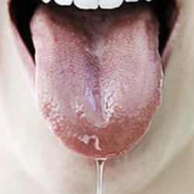
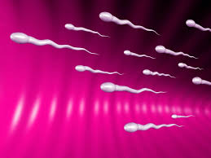
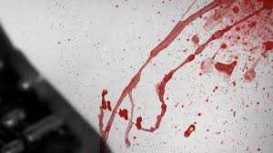
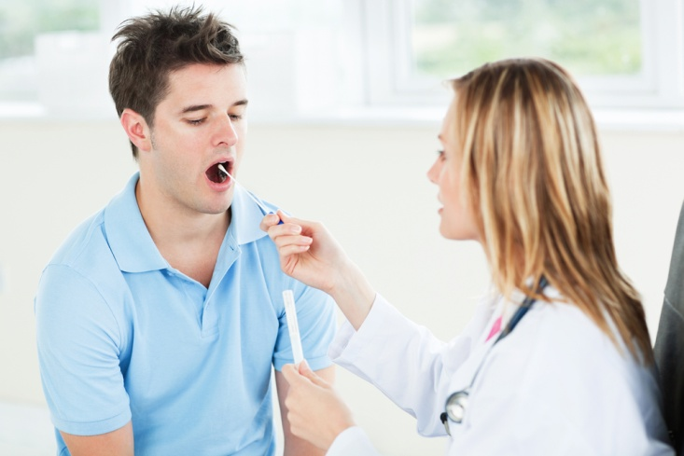
До слідів біологічного походження відносяться:
Кров
Сперма
Слина
Піт та жиропіт

Slide 5
Важливе значення для встановлення всіх обставин має вивчення механізму виникнення слідів біологічного походження, найчастіше слідів крові. Це дозволяє за слідами, виявленими на місці злочину, одягом потерпілого та підозрюваного встановити місце скоєння злочину, місце розміщення і положення потерпілого та злочинця в час нанесення пошкоджень, траєкторію пересування пораненого або переміщення трупа, швидкість цих дій та напрямок руху, особливості особи злочинця та ін. Особливості слідів крові є ще й у характері та формі поверхні предмета, на який вони попали (рівна, нерівна, вбираюча чи ні), від положення та кута нахилу поверхні.

Slide 6
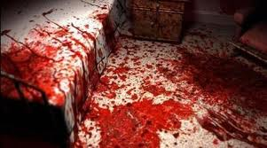
При огляді місця події головною умовою пошуку слідів біологічного походження є невідкладність проведення слідчих дій, це пов’язано зі схильністю об’єктів до швидкого руйнування. Крім того, сліди біологічного походження малопомітні, з часом змінюють свій вигляд (наприклад, колір плям крові), тому для їх пошуку, як правило, необхідна участь відповідного спеціаліста та використання низки технічних засобів.

Slide 7
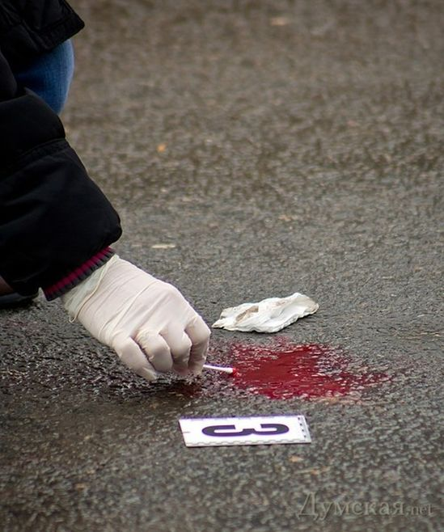
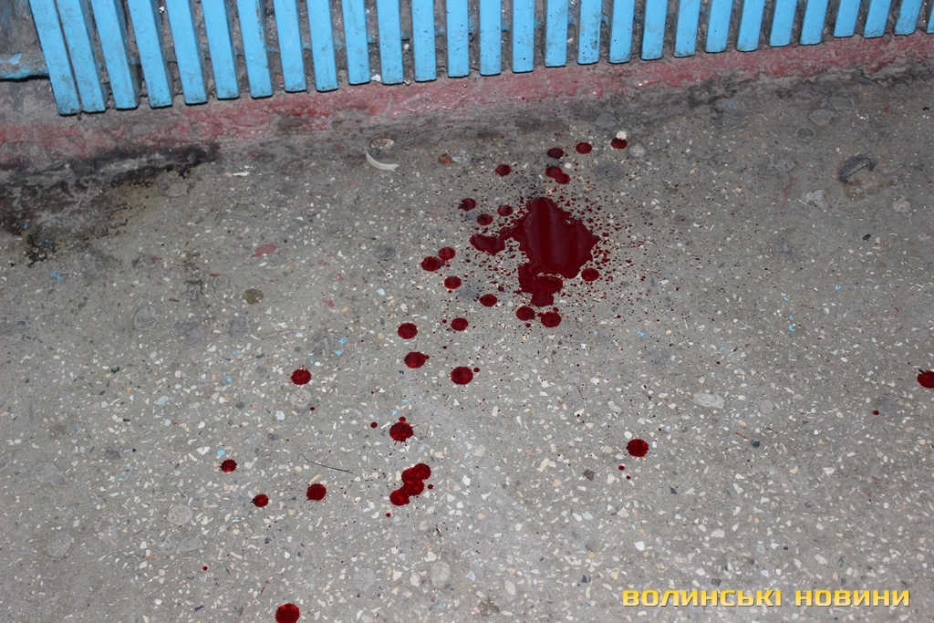
При виявленні крові звертається увага на величину і форму слідів, із яких можна говорити про механізм їх утворення і про обставини події.

Slide 8
Розрізняють основні форми елементарних слідів крові:
1 Від витікання великої маси крові — калюжа.
2 Від краплі крові, що падає під дією сили ваги, — пляма і від краплі, що одержала додаткову кінетичну енергію, — пляма від бризок.
3 Від великого обсягу або великих крапель крові, що стікають під дією сили ваги, — потік.
4 Від зіткнення (дотику) закривавленого предмета або частини тіла з якою не будь поверхнею — помарка.
5 Від повного зіткнення закривавленого предмета або частини тіла з якою небудь поверхнею — відбиток.

Slide 9
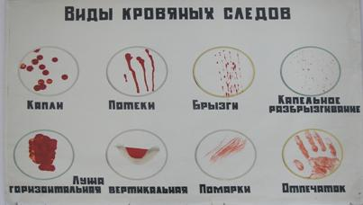

Slide 10
При огляді місця події головне завдання слідчого та спеціаліста — знайти і правильно оцінити сліди крові, які для подальшого розслідування і, головним чином, при реконструкції злочину відіграють вирішальну роль.
Виявлення кров’яних плям і оцінка їх значення — справа спеціаліста-біолога, перш за все тому, що він на основі своїх знань і досвіду зуміє зрозуміти важливість і значення кров’яних слідів, виходячи з їх форми, об'єму і розміщення, зуміє також розпізнати різні речовини і предмети, які можуть примішуватися до плями (наприклад, частини тканин головного мозку) і може щонайкраще встановити сліди крові там, де їх колір з різних причин змінився, що робить їх невпізнанними для спеціалістів

Slide 11
ЗМІНА КОЛЬОРУ СЛІДІВ КРОВІ
Перші хвилини утворення слідів – кров’яна пляма має червоний колір.
Через декілька годин після утворення слідів – червоний колір поступово губиться, пляма стає темно-червоною, а потім бурою.
Через 2–3 дні після утворення слідів – пляма набуває червонувато-бурого забарвлення.
На 9–10 день утворення слідів– червонуваті відтінки стають слабо помітними, все чіткіше починають виявлятися бурі відтінки.
Через 3 тижні після утворення – плями стають зовсім бурими.
Через 2 місяці – набувають бруднувато-сірувато-бурого кольору.
Через 6 місяців – мають колір буро-сірий чи сіро-бурий.
При гнитті – кров’яні плями стають зеленуватими і навіть зеленими.

Slide 12
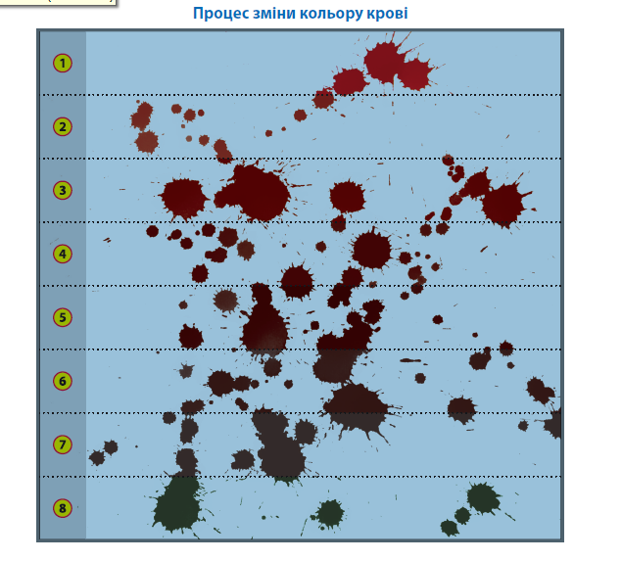

Slide 13
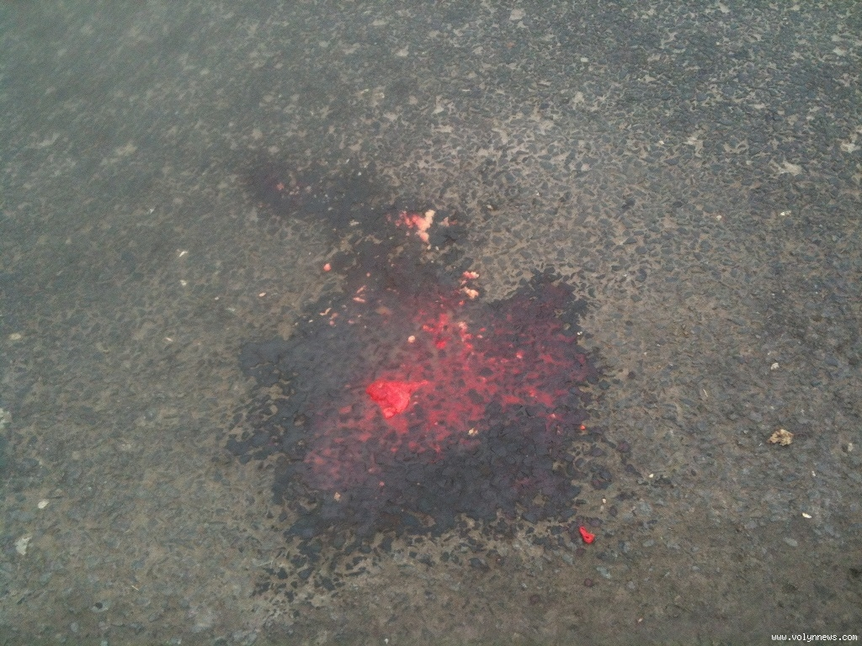
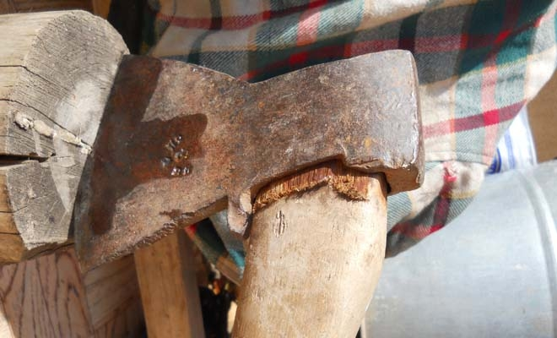
‘Визначення давності утворення плям крові допомагає встановити чи виключити зв’язок кров’яних слідів із конкретною подією. Сьогодні для вирішення питання про давність утворення плям крові немає науково обґрунтованих методів.
Використовуються з цією метою:
– гемоглобіновий метод, заснований на зміні властивостей гемоглобіну при старінні плям крові;
– ферментний метод, заснований на зниженні активності ряду ферментів.

Slide 14
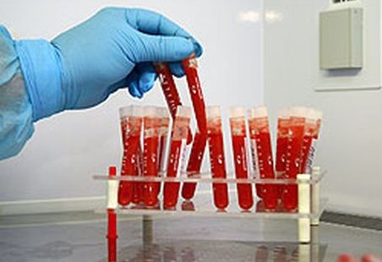
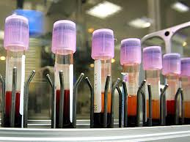
Судово-медична експертиза володіє методами, які дозволяють лише орієнтовно визначити кількість крові, яка утворила пляму. Це пов’язано з тим, що на результати впливають такі чинники, як характер і структура матеріалу, на якому утворилися плями крові, ступінь його просочування та ряд інших моментів.
Визначення кількості крові, яка вилилася, за утвореними нею слідами проводиться за сухим залишком крові з наступним перерахунком його у рідку кров.
Такий залишок визначають шляхом порівняння ваги однакових за площею ділянок предмета із слідами крові з однакової за площею ділянкою предмета без слідів крові. Потім робиться перерахунок на всю площу плями, виходячи з того, що 1 л рідкої крові після висихання залишає 211 г сухого залишку.

Slide 15
Приладдя для вилучення слідів біологічного походження. Комплектація пересувної криміналістичної лабораторії

Slide 16
Основний спосіб вилучення слідів крові.
Об’єкти зі слідами, подібними на сліди крові, вилучаються цілком. Якщо це зробити не можна, то вилучають частину предмета. При такому способі вилучення не змінюється форма сліду, в лабораторії можна виявити сліди, непомітні раніше; маючи предмет цілком, легше вирішити питання про механізм виникнення слідів. Так зазвичай вилучаються знаряддя злочину, одяг, постільна білизна, невеликі предмети та ін.При відділенні частини предмета зі слідами крові обов’язково повинні вилучатися й сусідні частини, вільні від слідів — для контрольних досліджень.
Перед упакуванням Вогкі предмети перед упакуванням обов’язково треба висушити при кімнатній температурі без впливу сонячного світла та нагрівальних приладів. Якщо цього не зробити, сліди крові знищуються шляхом гниття.Упакування предметів зі слідами крові інформації повинно здійснюватися в паперові пакети, конверти, коробки; використання полімерного матеріалу неприпустимо в зв’язку зі знищенням слідів унаслідок гниття та пліснявіння.

Slide 17
Виявлення,попереднє дослідження,вилучення та упакування слідів сперми

Slide 18
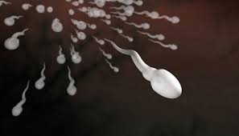
Сперма — суміш секретів яєчок та їхніх придатків, а також залозистих утворень статевого тракту. Мутна рідко-драглиста маса грузлої консистенції, має своєрідний запах. Висохлі сліди її мають запах паленого рогу, а білуватого кольору (вареного крохмалю) надають наявні у насінній рідині сперматозоїди і лицитинові зернятки простатичного соку. Головним складником є сперматозоїди.

Slide 19
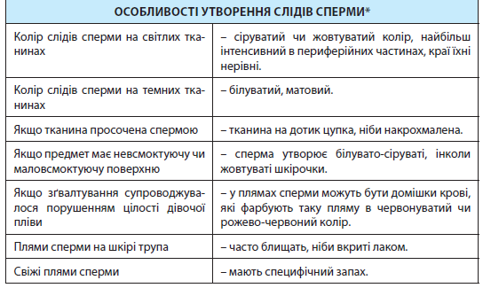

Slide 20
Об’єкти зі слідами, подібними на сліди сперми, вилучаються цілком. Якщо це зробити неможна, то вилучають частину предмета. При такому способі вилучення не змінюється форма сліду, в лабораторії можна виявити сліди, непомітні раніше; маючи предмет цілком, легше вирішити питання про механізм виникнення слідів.Так зазвичай вилучаються одяг, постільна білизна, невеликі предмети та ін.При відділенні частини предмета зі слідами сперми обов’язково повинні вилучатися й сусідні частини, вільні від слідів — для контрольних досліджень. Упакування предметів зі слідами сперми повинно проводитись у паперові пакети, конверти, коробки.

Slide 21
Вилучення та упакування слідів слини

Slide 22
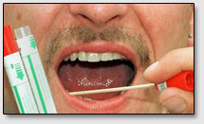
Слина — секрет слинних залоз людини, що виділяється в стільникову порожнину і бере участь у травленні, є мутнуватою грузлою рідиною через наявність клітинних елементів. Її висохлі сліди на темних предметах мають злегка білуватий колір. Вона містить генетично зумовлені маркери, за якими можна виявити ідентифікуючі ознаки людини, що залишила сліди. Слину і виділення з носа як речові докази найчастіше виявляють на недопалках сигарет і цигарок, носовиках, поштових марках, клапанах конвертів, а також столовому посуді, горлечку пляшок, на недоїдках харчових продуктів (яблуко, хліб,ковбаса тощо).

Slide 23
Основний спосіб вилучення слідів слини та їх упакування.
Недопалки потрібно збирати тільки чистим пінцетом, тому що на них може потрапити стороння біологічна інформація. Якщо недопалки вогкі, їх потрібно висушити при кімнатній температурі. Упаковуються недопалки цигарок зі слідами слини окремо в паперові конверти.
Вилучення зразків слини.
Слина після полоскання рота збирається в пробірку в кількості 2–3 мл, центрифугується, надосадкова рідина виливається на марлю і висушується при кімнатній температурі. Зберігати рідку слину навіть у холодильнику не можна, оскільки це призводить до руйнування групових антигенів. Найкраще брати зразки слини безпосередньо в судово-медичній лабораторії

Slide 24
Вилучення та упакування слідів поту та жиропоту

Slide 25
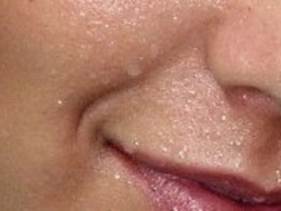
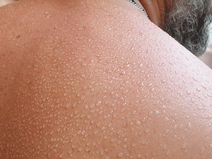
Піт — продукт потових шкірних залоз, які разом із сальними є похідними шкірного епідермісу і являють собою залозистий апарат шкіри. Це безбарвна водяниста рідина, що містить значну кількість сечовини і солей. До її складу входить сечова кислота, креатини, летучі жирні кислоти і мінеральні солі. Сальні залози виробляють шкірне сало (севіт), що виділяється на поверхню шкіри. До нього домішуються зерна кератогіалину, креатину і продукти розпаду епітеліальних клітин.
Жиропіт — основна частина сліду, залишеного на гладкій поверхні пальцями рук і долонь. Жиропіт, залишений у вигляді слідів пальців і долонь, є найпоширенішим об’єктом експертизи в криміналістиці. Однак метод дослідження цих слідів (установлення групової належності) ще мало використовується на практиці.

Slide 26
СЛІДИ ПОТУ ТА ЖИРОПОТУ, ЯКІ ВИЯВЛЯЮТЬСЯ НА МІСЦІ ПОДІЇ,
ПОДІЛЯЮТЬСЯ НА ДВІ ГРУПИ:
– об’єкти, які достовірно належать злочинцю.
– сліди, які виникають внаслідок контакту відкри тих частин тіла злочинця (сліди рук, губ, лоба та ін.).

Slide 27
Наявність жиропоту на предметах, вилучених з місця події, можна встановити й у слідах рук, які не є придатними для дактилоскопічного виду дослідження(невідкопійованих на дактоплівку).Виявлення слідів рук хімічними методами (розчином нінгідрину, обробка парами ціаноакрилу) робить неможливим дослідження слідів біологічного походження.
Вилучення та упакування слідів поту та жиропоту.
Об’єкти зі слідами поту та жиропоту вилучають разом з об’єктом. Усі операції з вилученням сліду потрібно проводити в гумових рукавичках.Якщо об’єкт зі слідами поту або його частину вилучити неможливо або недоцільно, використовують змив за аналогією зі змивом сліду крові. Сліди поту і жиропоту також мають одорологічну інформацію

Slide 28
Дякую за увагу!

